Slide 1
基于机器视觉的道路交通优化系统
队伍编号：B-HZ-20243994
院校院系：江汉大学人工智能学院
指导教师：李少伟、向彩容
参赛队员：周方正、杨熙

Slide 2
01
选题背景与意义
目 录
02
研究方法与思路
CONTENTS
03
功能模块与设计
04
研究成果与应用
05
作品难点与总结

Slide 3
PART 01
选题背景与意义

Slide 4
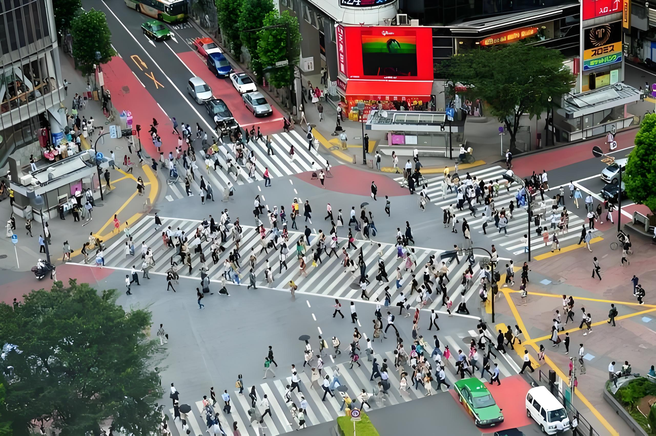
选题背景
四：根据中国交通运输部的测算，交通拥堵给GDP带来的损失高达5%到8%。
三：交通信号控制反应迟钝，无法及时调整，造成交通拥堵。
二：在庞大的人流与车流面前，城市交通事故频发，公共交通智能化水平不足。
一：城市人口逐渐增多，全国民用汽车拥有量不断增加，城市通行成为人民生活中重要的一环。
这些问题持续影响着城市道路出行的流畅性与安全性且造成国家经济损失，因此，开发一套系统以平衡不同时间、不同道路情况的人流与车流关系，是必要的。

Slide 5
现有解决方案与局限
目前主流的道路交通优化研究方法大致分三种：机器学习和强化学习类、智能交通与仿真类、系统可靠性与稳健性类这几种方法各有优劣
选用机器视觉方案的必要性及优势性
传统方案 | 本方案
1.硬件成本高，易出现故障。 2.易受到道路环境的影响。 3.模型众多，难以进行归一化处理。 | 1.计算机视觉结合机器学习软件库，识别速度快，体量大，扩展性强。 2. 通过算法来分析交通流量，大大降低计算量。 3. 可以链接现有交通摄像头，对硬件要求较低，4.检测灵敏度高、分析结果准确、对不同场景适应性强、成本低廉，且不会干扰行人和车辆的正常通行。
道路检测
基于理论
需人工调控
不具有实时性
识别不精确

Slide 6
选题意义
一：及时、准确检测道路车流人流状况，综合调控，缓解交通压力。
二：引入智能化、自动化的交通管理系统，提高了交通信号和路段监控的效率和准确性。
三：智能化城市建设进度逐渐加快，进而推动社会的可持续发展。
四：最大限度地减少道路交通拥堵等对于社会经济及人民生活的影响。

Slide 7
PART 02
研究方法与思路

Slide 8
主体框架
人流识别计数
魔法师嵌入式平台
道路交通沙盘模型与小车模型
车辆识别计数
摄像头
功能
软硬件桥梁
道路交通优化系统
信号灯时长控制算法
反馈道路实时数据
摄像头支架

Slide 9
总体设计流程
视频流获取和处理
目标物体跟踪和计数
道路交通流量分析
交通灯状态管理
多线程管理
通信协议和数据交互
数据展示和输出

Slide 10
PART 03
功能模块与设计

Slide 11
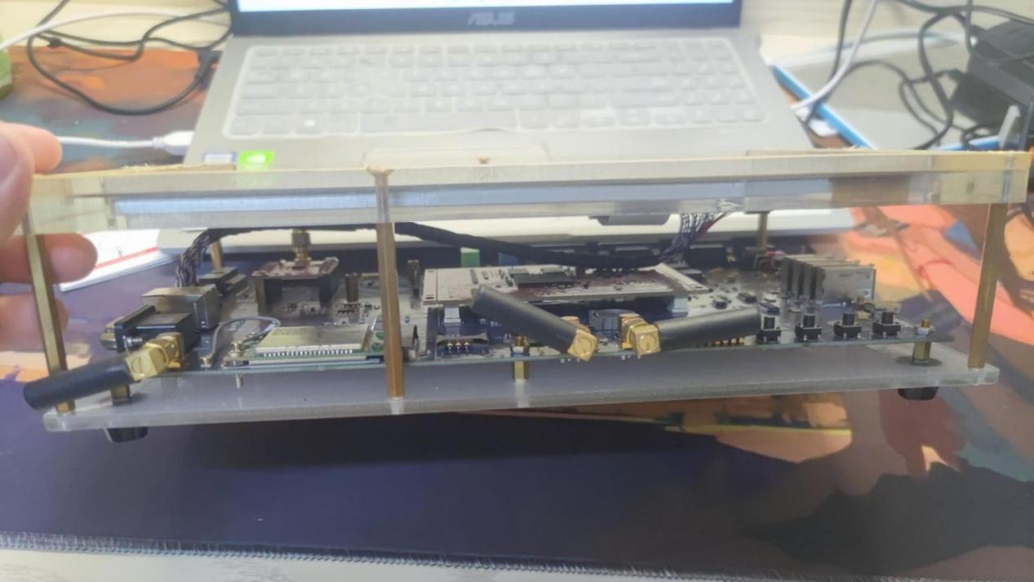
物联网节点（I/O端）
物联网节点
一：魔法师嵌入式平台调用外置摄像头并进行图像处理。
二：魔法师嵌入式平台通过UDP协议向后端实时传输视频画面。
三：物联网节点具有良好扩展性，可连接更多传感器实现更多功能模块。

Slide 12
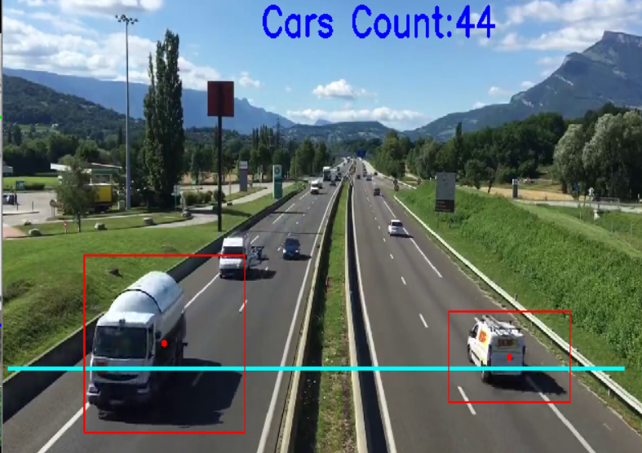
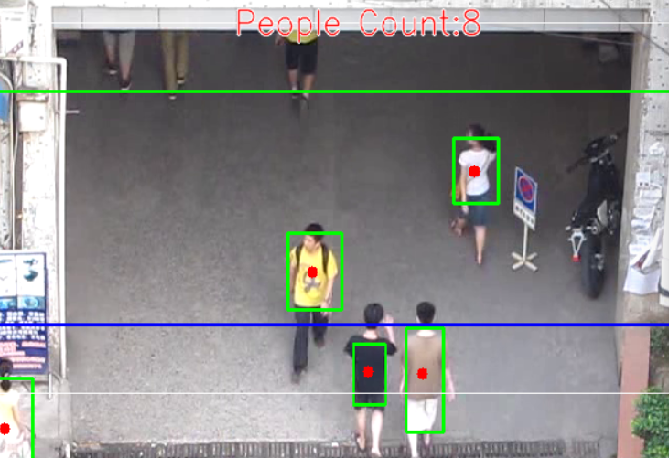
目标检测模块
绘制了一条检测线，确定车辆或行人是否通过了特定位置。通过检测中心点的坐标，判断是否通过了检测线。当车辆或行人的中心点通过检测线时，程序会增加相应的计数器，统计通过该路段的交通流量。

Slide 13
流量分析模块
在三个循环检测期内
连续检测到
车流量/人流量>=4
人行通道绿灯时长-5s
行车道绿灯时长+5s
并将阈值加1（max=6）
初始化
人行道绿灯时长25s
行车道绿灯时长35s
对车流人流循环检测
在三个循环检测期
连续检测到
车流量/人流量<=2
人行通道绿灯时长+5s
行车道绿灯时长-5s
将阈值*1/2（min=1/2）
在三个循环检测期
连续检测到
2<车流量/人流量<4
当检测到道路即将有特种车辆（消防车，救护车等）经过
在一个周期内将行车道设置为常绿，后调整为常规

Slide 14
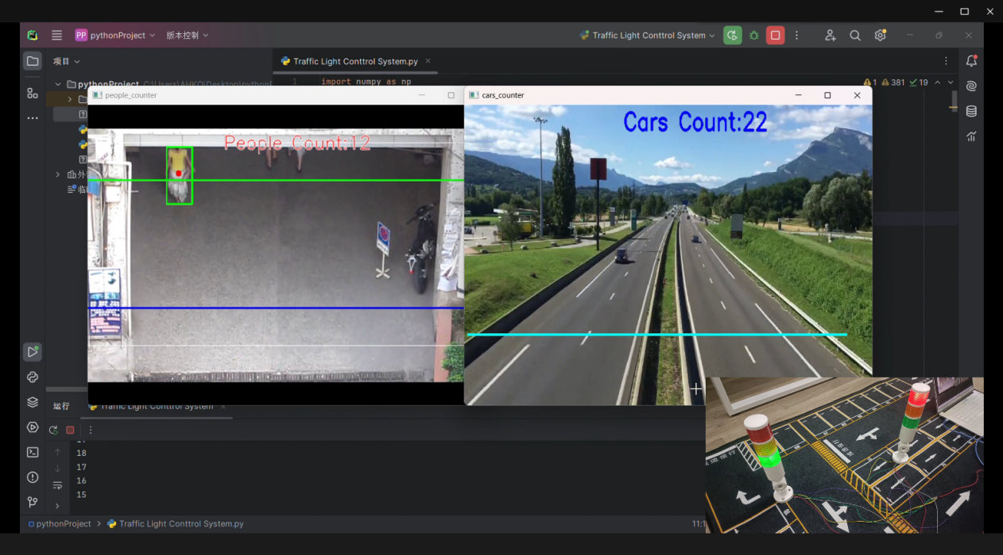
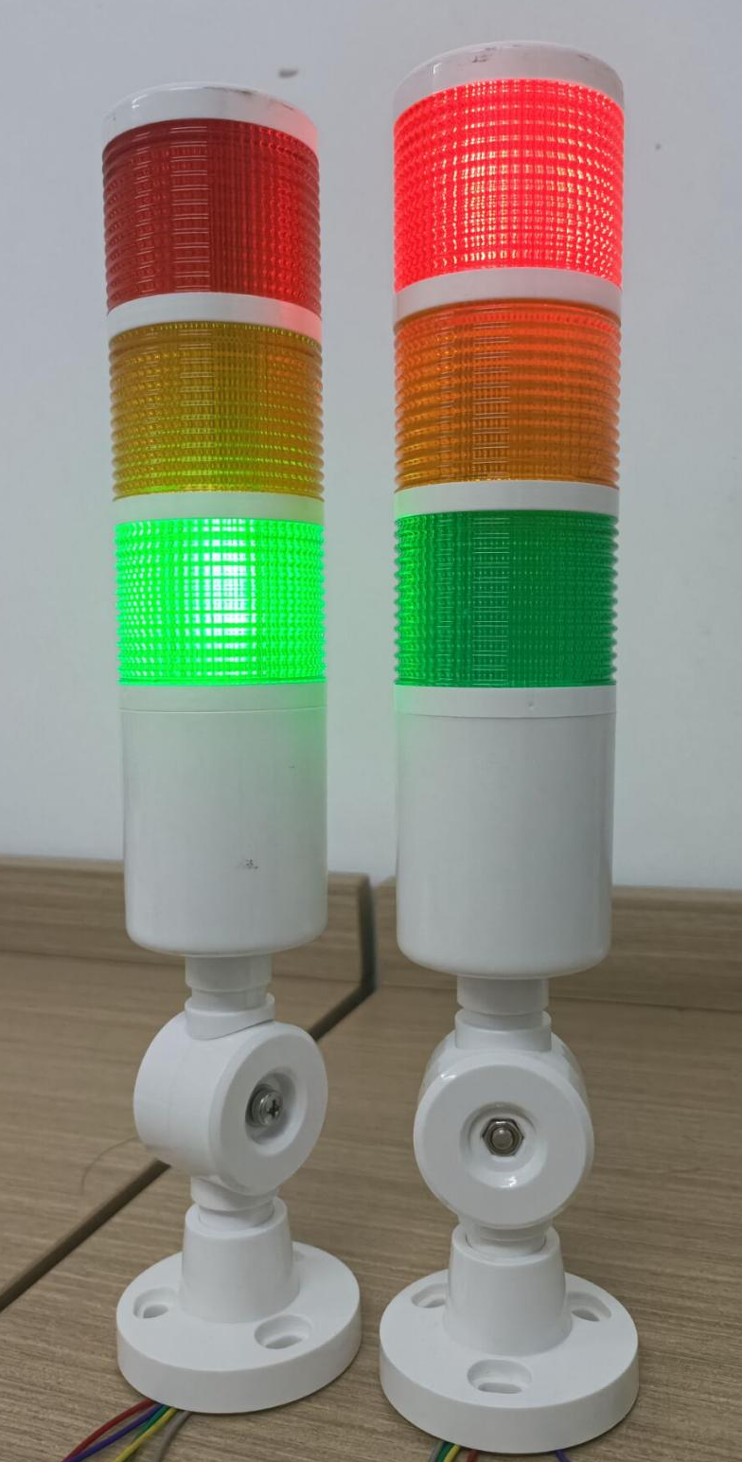
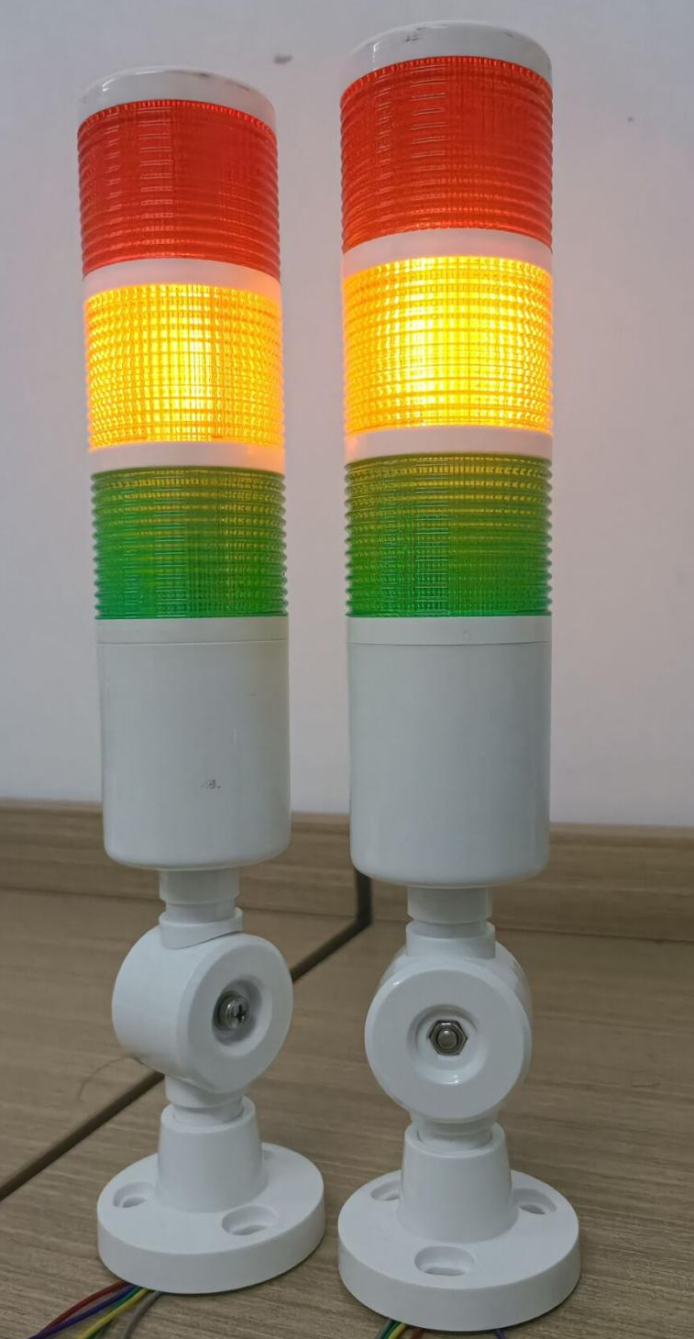
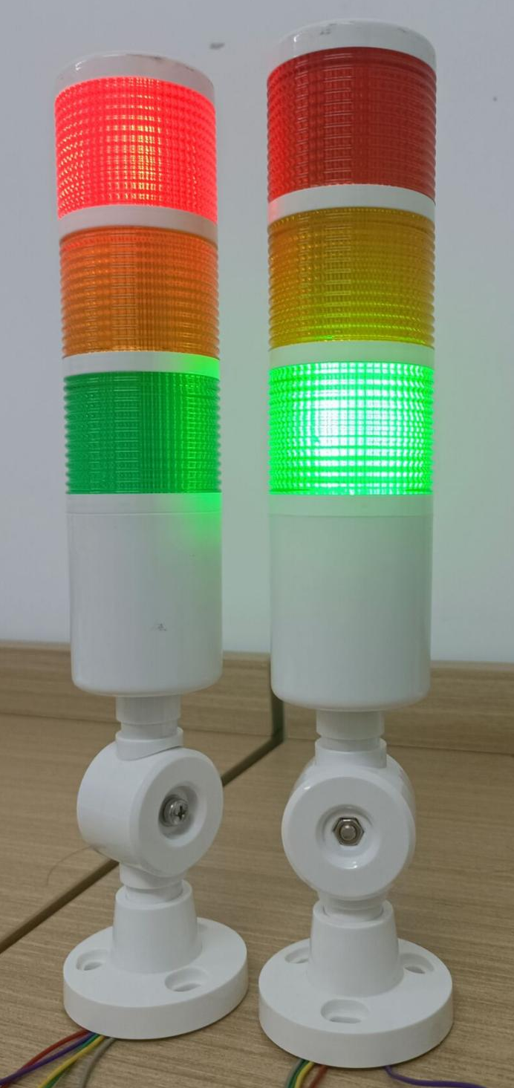
信号灯控制模块
为了实现串行端口与一个设备进行通信的功能，我们通过更改信号的状态（通过发送带有循环冗余校验的数据）来控制红灯、绿灯和黄灯的亮灭状态，并在指定的时间内保持每种状态。
设置初始计数器
设置绿灯和红灯的计时器
绿灯常亮
通过发送命令打开绿灯。等待指定时间后，绿灯变为不亮。
黄灯慢闪
通过发送命令开始黄灯慢闪。等待指定时间后，黄灯变为不亮。
红灯常亮
通过发送命令打开红灯。等待指定时间后，红灯变为不亮。
黄灯慢闪
计时器更新
根据特定条件更新绿灯和红灯计时器的值
循环重复步骤3-7
再次通过发送命令开始黄灯慢闪。等待指定时间后，黄灯变为不亮。

Slide 15
PART 04
研究成果与应用

Slide 16
测试分析
经过测试，本项目可以有效地检测出画面中行人的数目和车辆的数目，并根据人的数量对车辆数量的值对交通信号灯时长进行调整。同时，交通信号灯在串口控制下能快速、稳定做出反应保证交通有序进行。

Slide 17
车流量/人流量 | 动态调整次数 | 人最大等待时间（动态调整） | 车最大等待时间（动态调整） | 人最大等待时间（固定时长） | 车最大等待时间（固定时长） | 车等待时间减少
4 | 0 | 35秒 | 25秒 | 35秒 | 25秒 | 0秒
4 | 1 | 40秒 | 20秒 | 35秒 | 25秒 | 5秒
5 | 2 | 45秒 | 15秒 | 35秒 | 25秒 | 10秒
6 | 3 | 50秒 | 10秒 | 35秒 | 25秒 | 15秒
通过模拟数据显示：
在高车流量低人流量情况下，采用动态调整信号灯方法，可以减少车辆的通行等待时间，减少交通拥堵。
在低车流量高人流量情况下，采用动态调整信号灯方法，可以减少行人的通过路口等待时间。
综合数据来看，该系统可以有效提升交通效率。
车流量/人流量 | 动态调整次数 | 人最大等待时间（动态调整） | 车最大等待时间（动态调整） | 人最大等待时间（固定时长） | 车最大等待时间（固定时长） | 行人等待时间减少
2 | 0 | 35秒 | 25秒 | 35秒 | 25秒 | 0秒
2 | 1 | 30秒 | 30秒 | 35秒 | 25秒 | 5秒
1 | 2 | 25秒 | 35秒 | 35秒 | 25秒 | 10秒
1/2 | 3 | 20秒 | 40秒 | 35秒 | 25秒 | 15秒

Slide 18
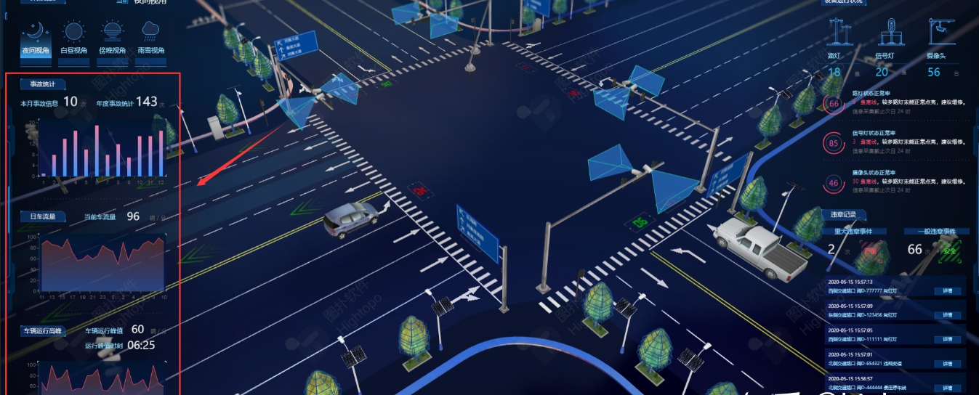
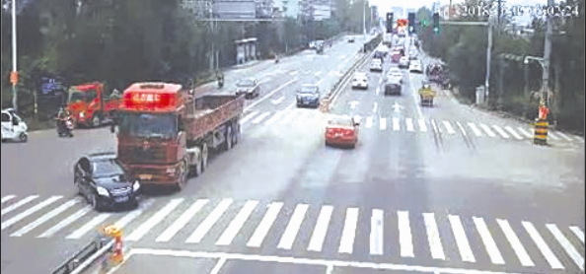
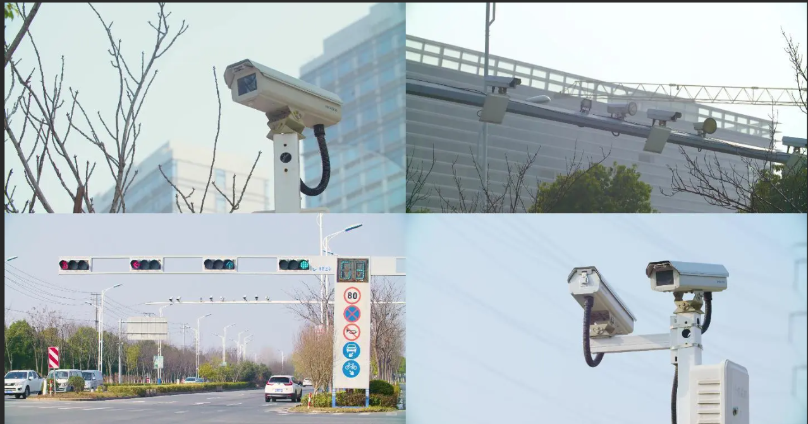
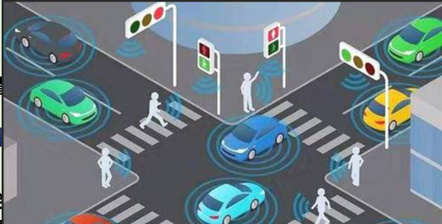
应用前景
一：通过信息可视化对道路情况进行实时监测与反馈，未来将AI技术赋能于监控设备，对道路交通智能分析、总结。
二：将系统部署到硬件设备中，结合道路异常的智能监测系统等，可减缓交通瘫痪情况。
三：物联网节点可连接更多传感器实现更多交通相关功能。
四：未来还可进行多模态交通融合，通过智能交通系统的协调，选择最佳出行方式与路线，提高出行效率。

Slide 19
PART 05
作品难点与总结

Slide 20
作品难点
难点
解决方案
01
并发控制，同时运行人流计数、车辆计数和交通信号灯控制系统，可能会引起资源竞争和数据同步问题。
01
使用多线程技术和共享资源管理策略，确保各系统之间的协调运行。
02
02
使用背景减法、形态学操作和高斯模糊等技术来提高检测精度，减少噪声干扰
目标检测精确度，准确检测和分类进出区域的行人和车辆。
03
配置较低的机器性能难以跟上系统。
03
仅在目标距离低于阈值时进行各个参数的计算且仅对部分帧进行计算从而大大降低计算量

Slide 21
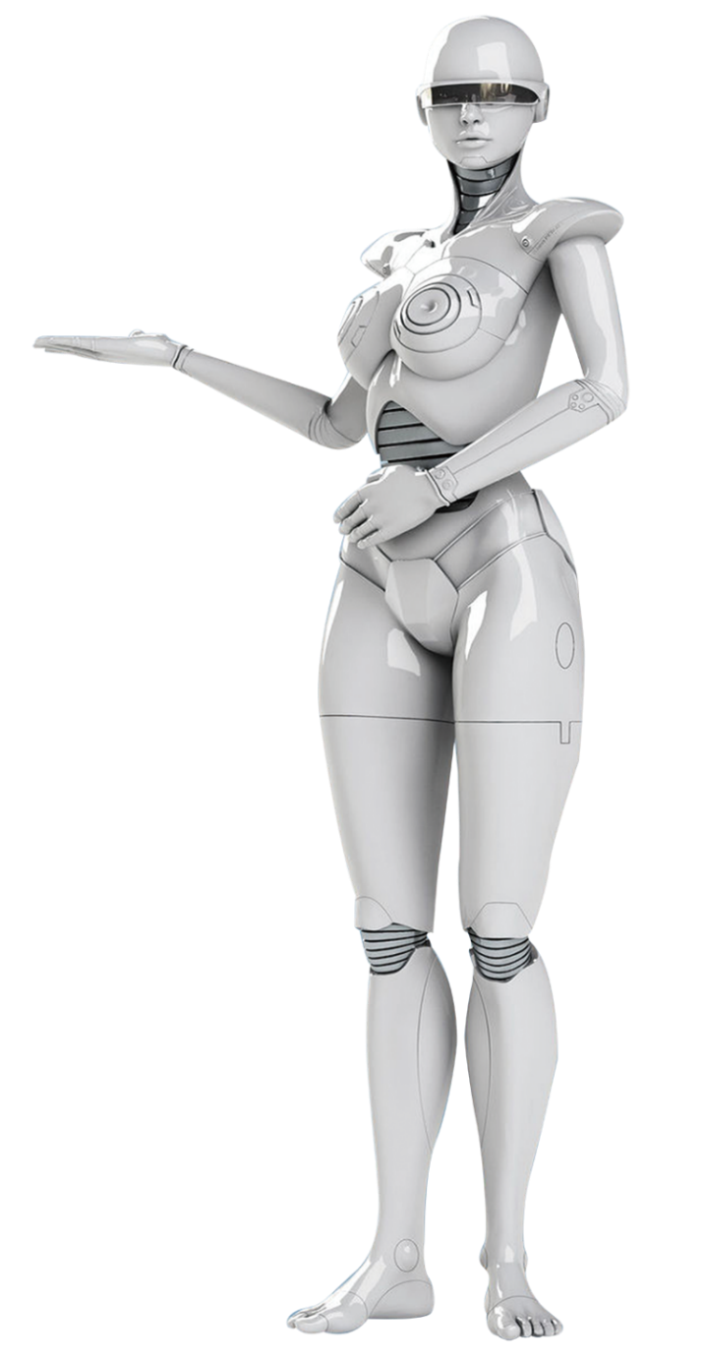
1
推动城市智能化发展
伴随着人工智能技术的进一步发展与城市交通管理的持续优化，智能化城市建设进度逐渐加快。
社会价值
2
提升道路通行效率
道路交通优化系统能够及时调度信号灯控制交通通行，节省大量等待时间。
便于交通执法
3
有效监控道路交通流量，并给出反馈，辅助于智慧调度平台的执法业务，加强了执勤的调度、监管能力，提升了执法效率。
减少道路交通拥堵事件对经济及人民生活的影响
4
根据中国交通运输部的测算，交通拥堵给GDP带来的损失高达5%到8%。也就是说，像北京、上海这样的大城市，因为交通拥堵，每年都是上千亿的损失。因此，准确把握道路交通异常事件，最大限度地减少道路交通异常事件对于社会经济及人民生活的影响，是许多城市发展过程中交通管理部门所面临的重要任务之一。

